Slide 1
Operaciones básicas en GIT
Usando la aplicación GITHUB desktop

Slide 2
División de un repositorio
Area de trabajo
Este área es donde se encuentran los archivos que tenemos nosotros en el ordenador, con los que estamos trabajando actualmente
Area de almacenamiento
Es un almacen temporal
Repositorio
Son las distintas copias de seguridad del programa. Cada Commit generara un repositorio nuevo

Slide 3
Generación de repositorio con proyecto ya iniciado
Para crear un repositorio online, y tenerlo sincronizado con github primero crearemos una base estable del proyecto
Una vez creada, iniciaremos el programa. En caso de que nos solicite un login, introducir las credenciales de la cuenta de Github.
Si es nuestro primer repositorio y tenemos la aplicación limpia, podemos añadiremos un repositorio local desde el botón correspondiente
Si ya tenemos otros repositorios, podemos acceder desde

Slide 4
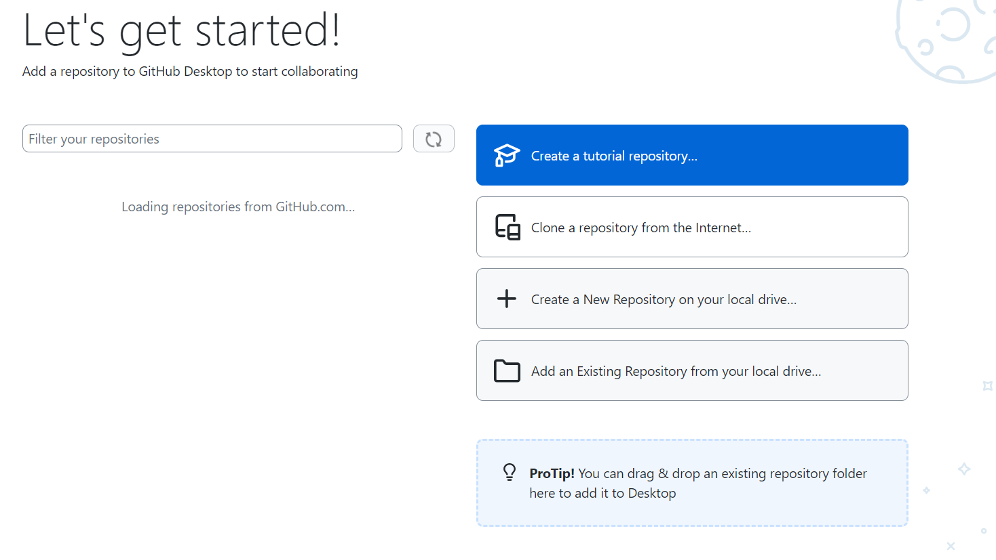
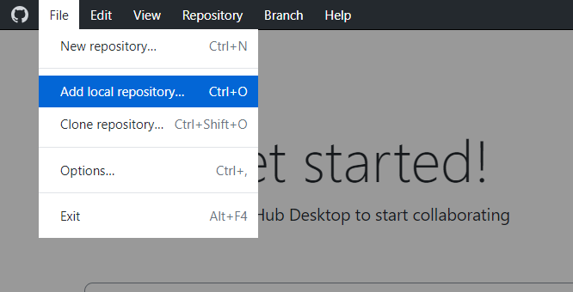
Las dos opciones para añadir repositorios existentes

Slide 5
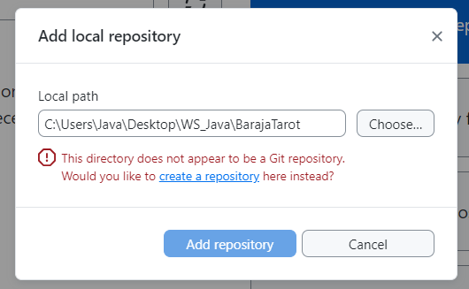

Slide 6
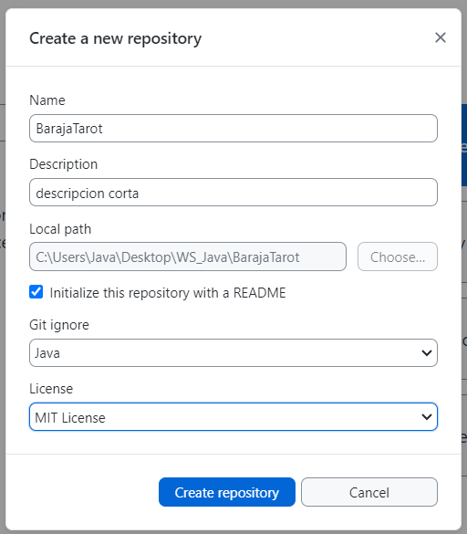

Slide 7
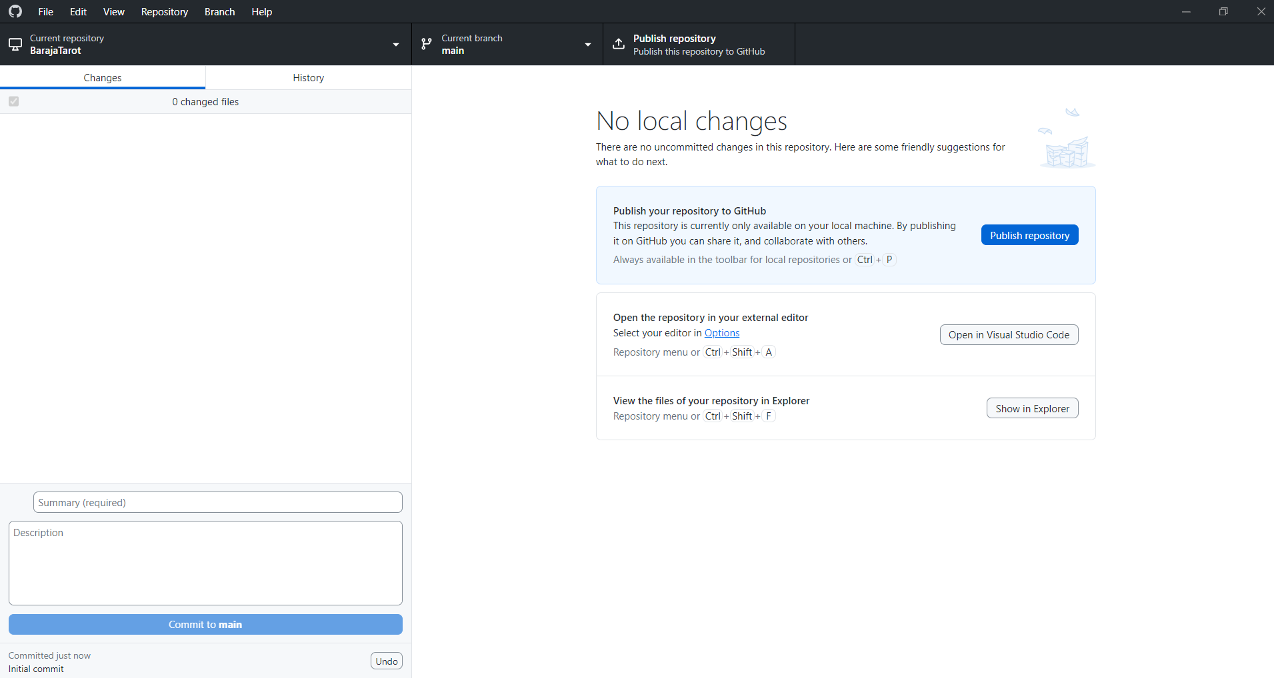

Slide 8
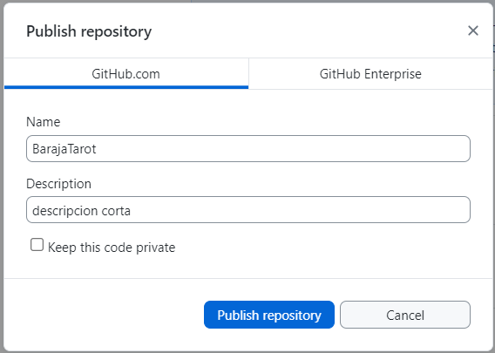

Slide 9
